Slide 1
Chamuyando ergonomía
O como no morirse trabajando en casa.
Notes:
Disclaimer: charla hecha en base a un mini-taller.

Slide 2
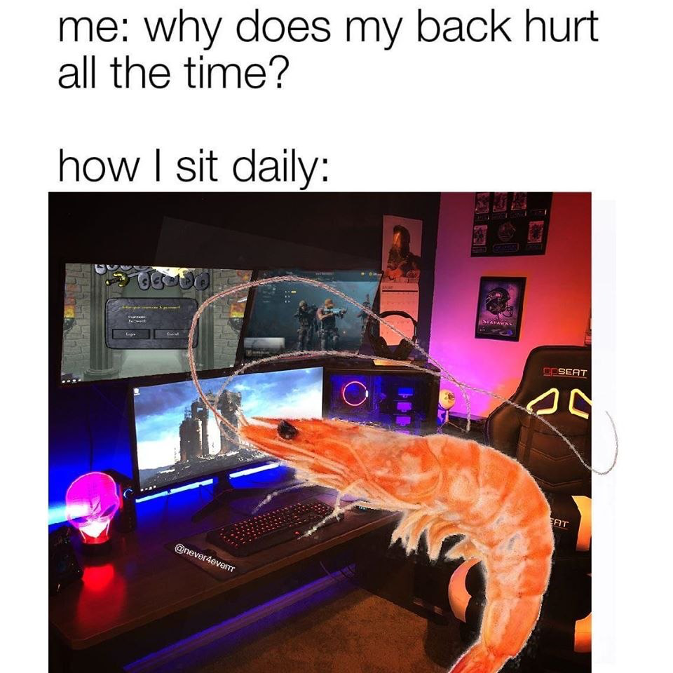
De que vamos a hablar?
Ser consciente de nuestras posturas.

Slide 3
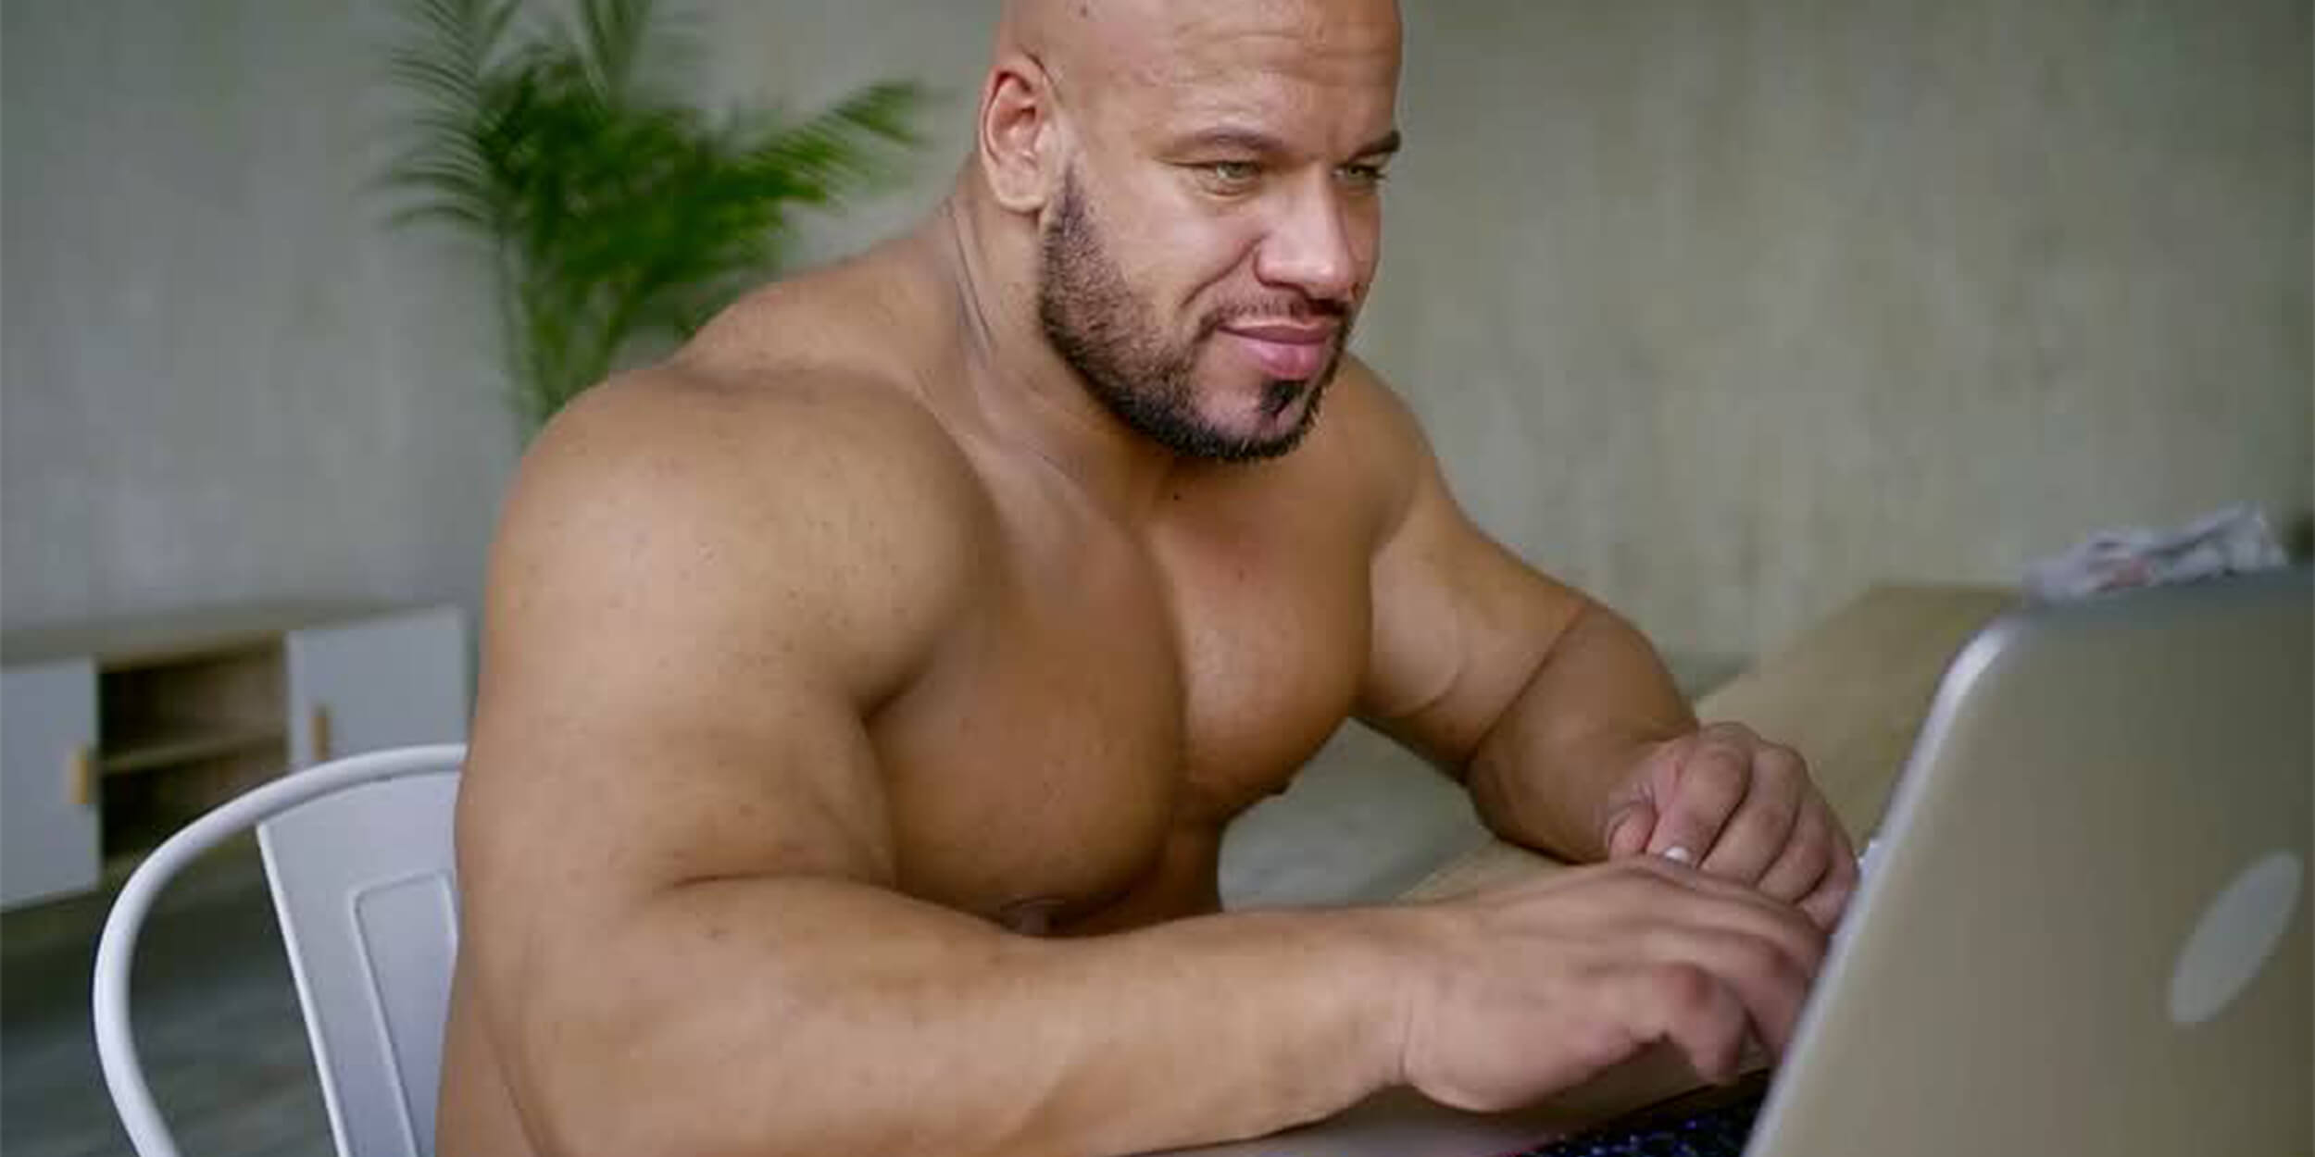
De que vamos a hablar?
Intentar comprender que es lo que estresa nuestros musculos.

Slide 4

De que vamos a hablar?
Acomodar nuestro lugar de trabajo para no sufrir (Dolores al menos).

Slide 5
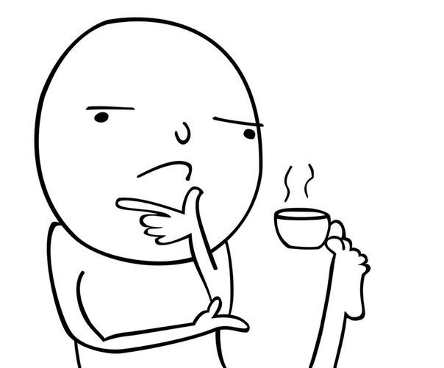
De que vamos a hablar?
Ser conscientes de nuestro entorno y como lo podemos acondicionar.

Slide 6
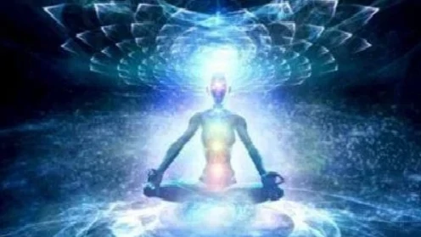
Al final de la charla

Slide 7
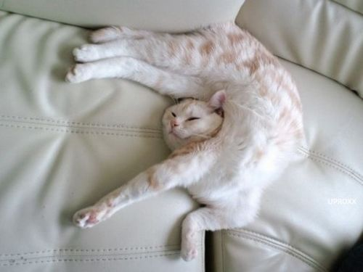
Ergonomia 101 - Lo basico

Slide 8
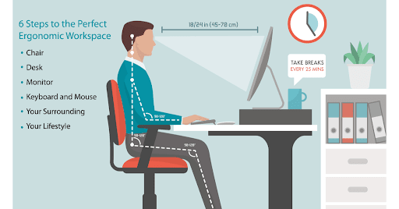
Ergonomia 101 - lo basico
Espalda y hombros rectos
Piernas y antebrazos a 90
Elementos de trabajo a distancia cercana.

Slide 9
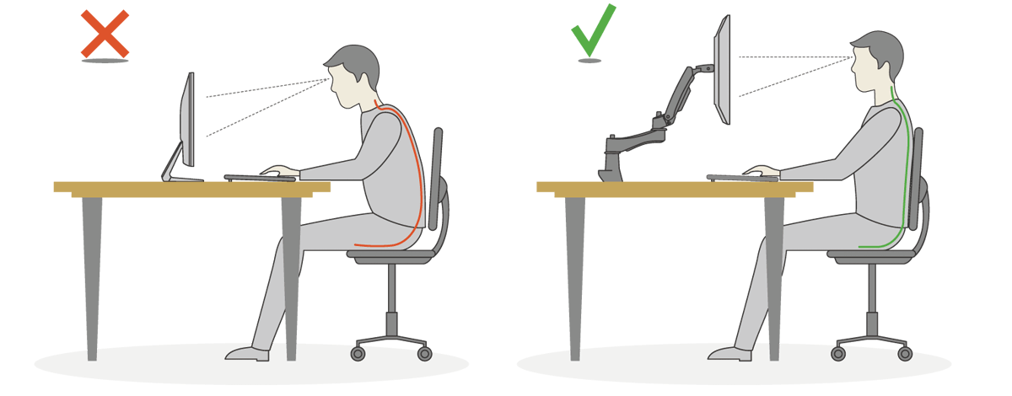
Ergonomia 101 - Monitor
Ojos alineados con los ¾ superiores.
Distancia de 1 brazo (Aprox).
Ajustado de el tamaño de la fuente.

Slide 10
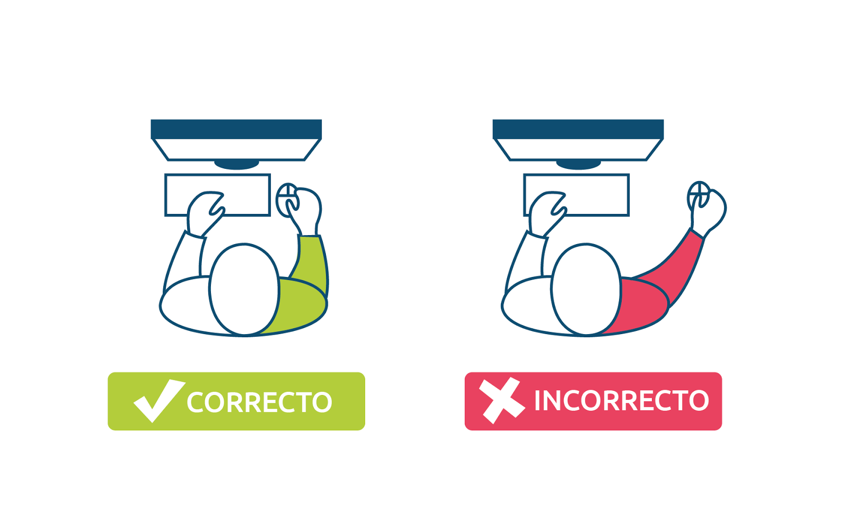
Ergonomia 101 - Teclado / mouse.
Siempre al alcance de la mano.
No dejar brazos colgando.
Muñecas siempre en reposo.

Slide 11
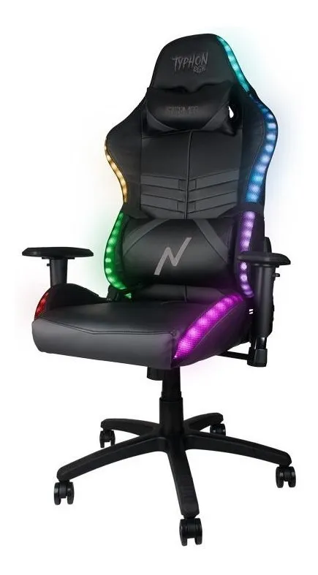
Ergonomia 101 - Silla.
Buen soporte lumbar.
Apoyabrazos (si los necesitamos).
Asiento que no comprima nuestras rodillas
Regulable en altura

Slide 12
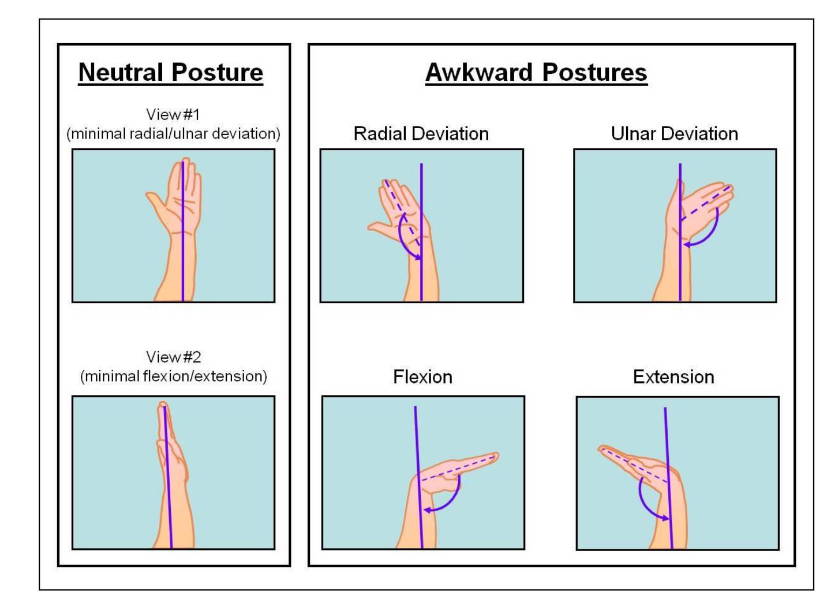
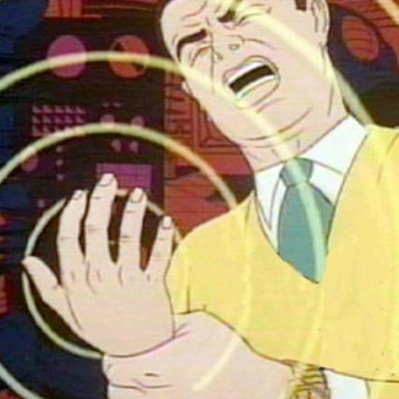
Ergonomía 101 - Evitar músculos En tensión
Evitar posturas antinaturales.
Evitar torsiones, o movimientos de tension.
Muñecas siempre en reposo.

Slide 13
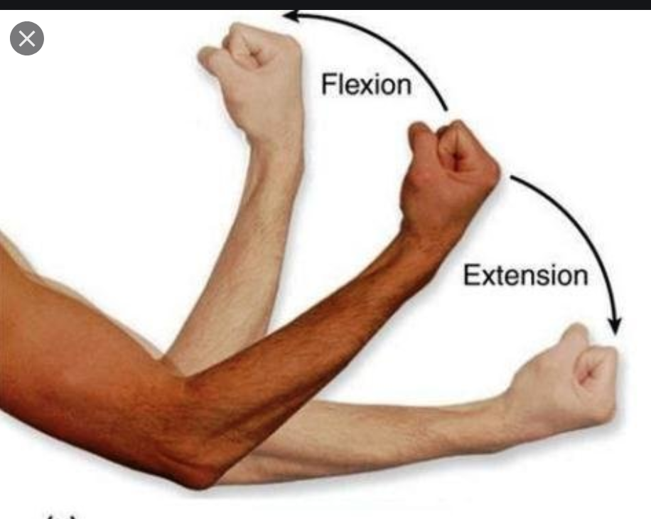
Ergonomía 101 - Usar músculos largos
Usar músculos largos para movimientos. Ej: codo / hombro para movimientos del brazo

Slide 14
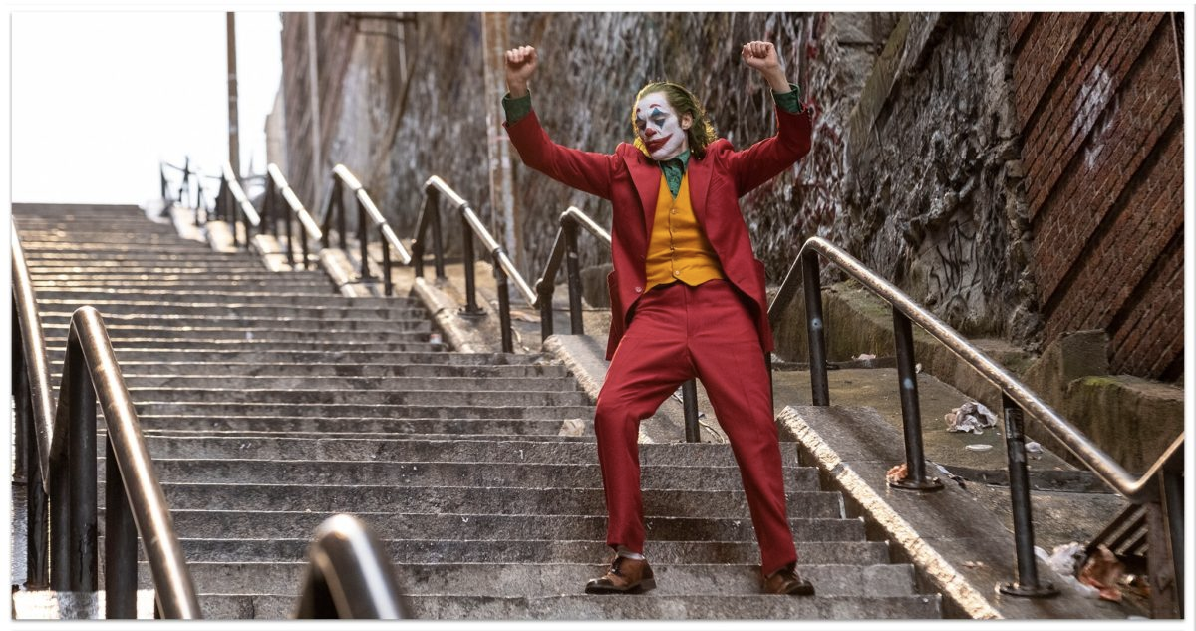
Ergonomía 101 - Tomar una pausa cada 25’ (approx)
Intentar cambiar de postura
Si es posible caminar un poco
Cambiar de area de trabajo si la situación lo permite
Mirar fuera del monitor, por 20’ para descansar la vista.

Slide 15
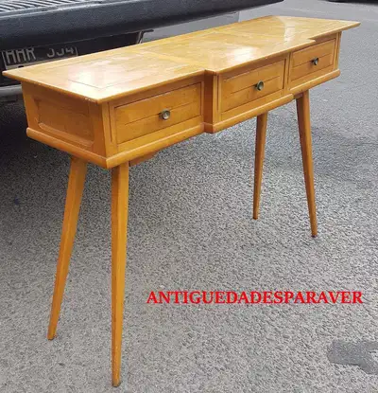
Ergonomía 101 - Escritorio
Escritorio con espacio suficiente para las cosas que vamos a usar
Altura “adecuada”

Slide 16
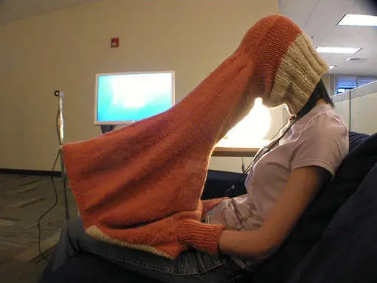
Ergonomía 101 - Vigilar la iluminación a la hora de trabajar
Ambiente correctamente iluminado + brillo de forma adecuada.
La iluminación no tiene que interferir con nuestra visión.

Slide 17
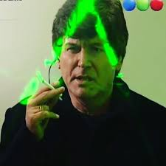
Hacks De ergonomia

Slide 18
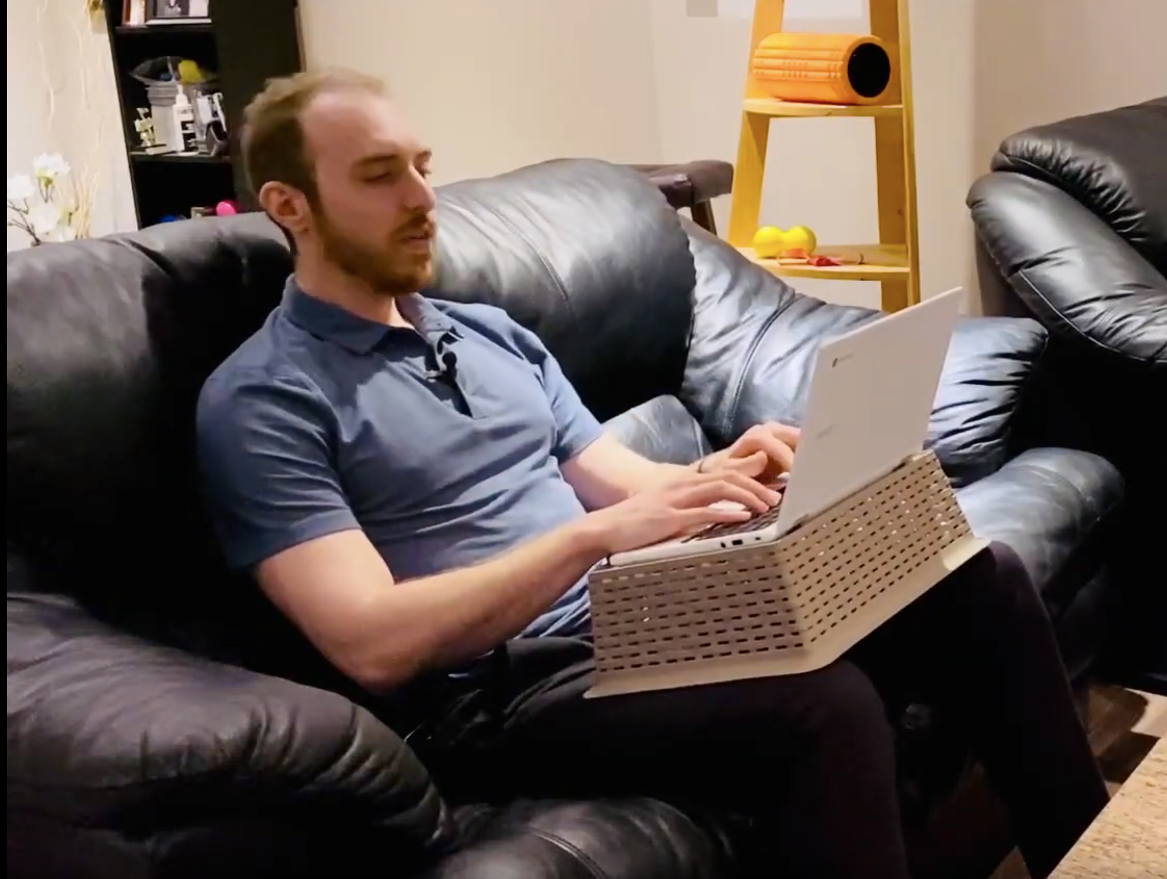
Hacks De ergonomía - El sillon.
Tratar de tener nuestro cuerpo a 90 grados
Soporte inferior para la laptop para tenerla a la altura de nuestros ojos.
Podemos trabajar asi alrededor de 40’
Podemos agregar una almohada debajo de nuestra notebook

Slide 19
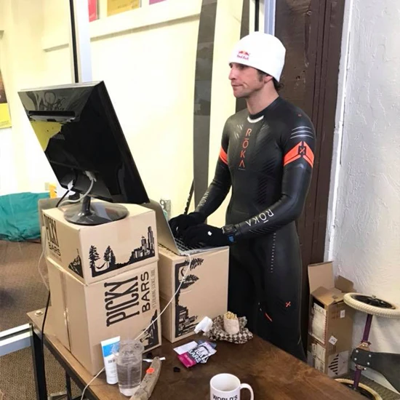
Hacks De ergonomía - Trabajar parado.
Traje de neoprene, ideal.
Monitor a la altura de los ojos
Teclado formando un ángulo de 90 con nuestros brazos
Alternativa: mesada de la cocina
Calzado comodo, buen soporte
Altura ideal del piso al codo

Slide 20
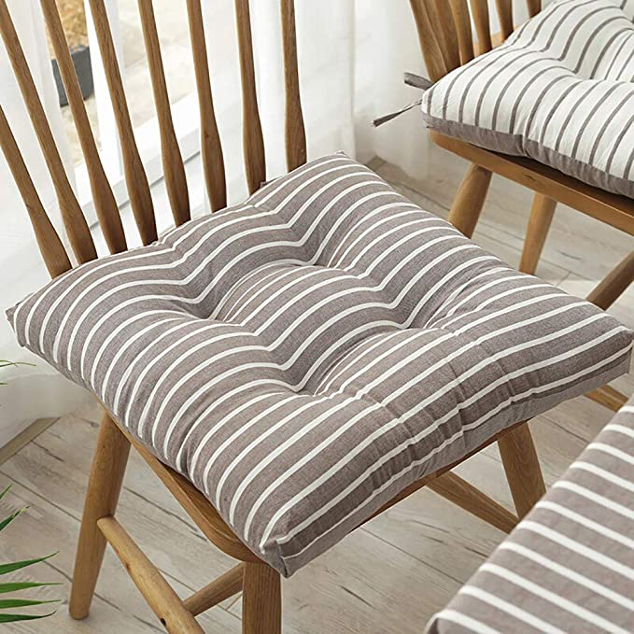
Hacks De ergonomía - Una silla no regulable.
Agregar almohadones para subir la altura de nuestra postura.
Agregar un almohadón en la espalda para hacerla mas comoda.
Con una toalla enrollada, podemos hacer un soporte lumbar.
Ajustar la altura de la computadora para que quede a nuestros ojos. (cajas, libros etc).
Teclado/ Monitor externo.

Slide 21
Hacks De ergonomía - Otros hacks.
Adaptar nuestro setup depende de la tareas que estamos haciendo ej: Estar parados durante las meetings. (no apto para los que viven en meeting).
Poner una alarma para hacer las pausas y los estiramientos.
Algunos creen que el text to speech es útil para no estar mirando la pantalla.
Stretching apps para guiarnos en los estiramientos
Intentar mirar lejos para descansar más la vista.

Slide 22
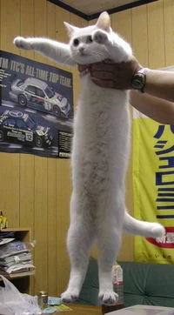
Ejercicios / estiramientos

Slide 23
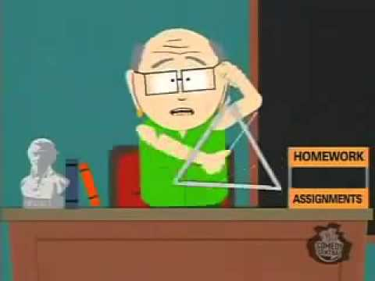
Ejercicios - Importante .
Los ejercicios intentan resetear nuestras posturas.
Ningun ejercicio debería ser forzado musculos o posturas.
Ningún ejercicio debería doler al realizarse
Ante dolores constantes consultar un traumatologo

Slide 24
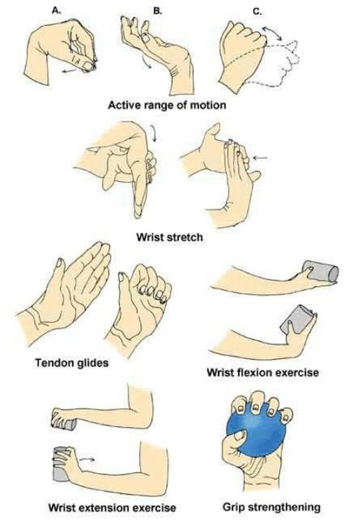
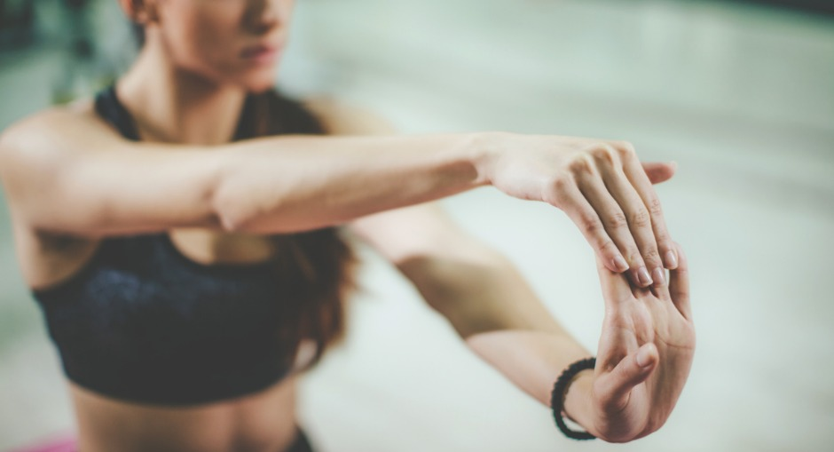
Ejercicios - manos.

Slide 25
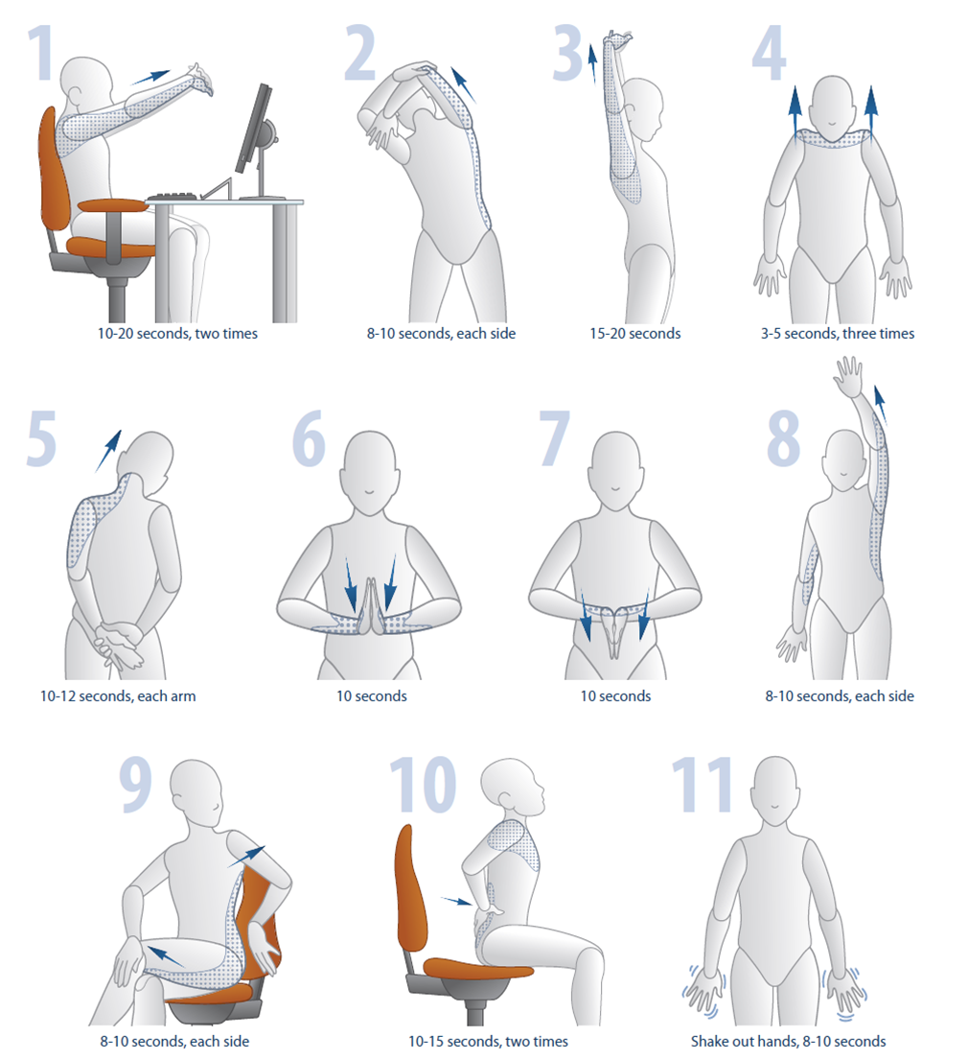
Ejercicios - Brazos /hombros

Slide 26
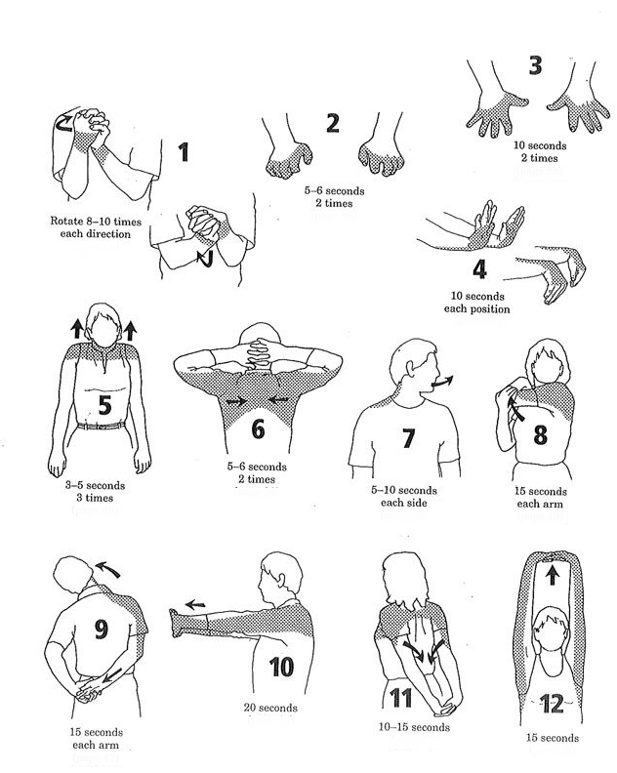
Ejercicios - Todo junto

Slide 27
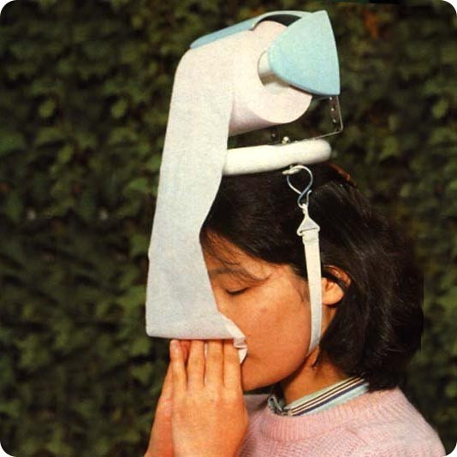
Chindogus para agregar al setup.

Slide 28
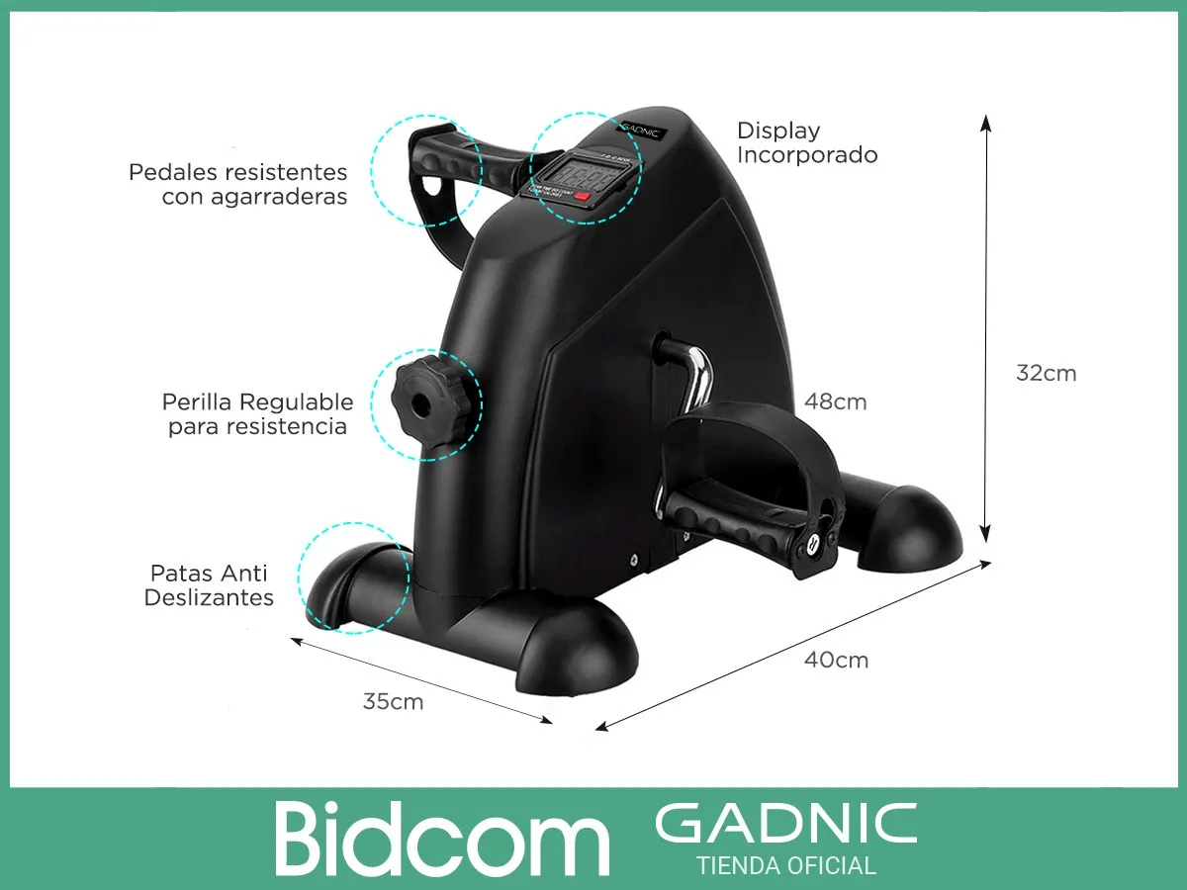
Bicicleta de escritorio

Slide 29
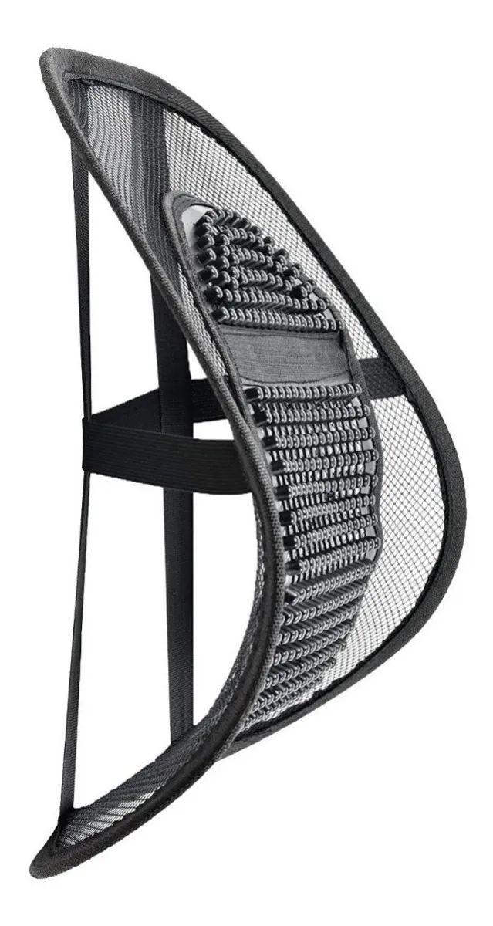
Tachero-o-back

Slide 30
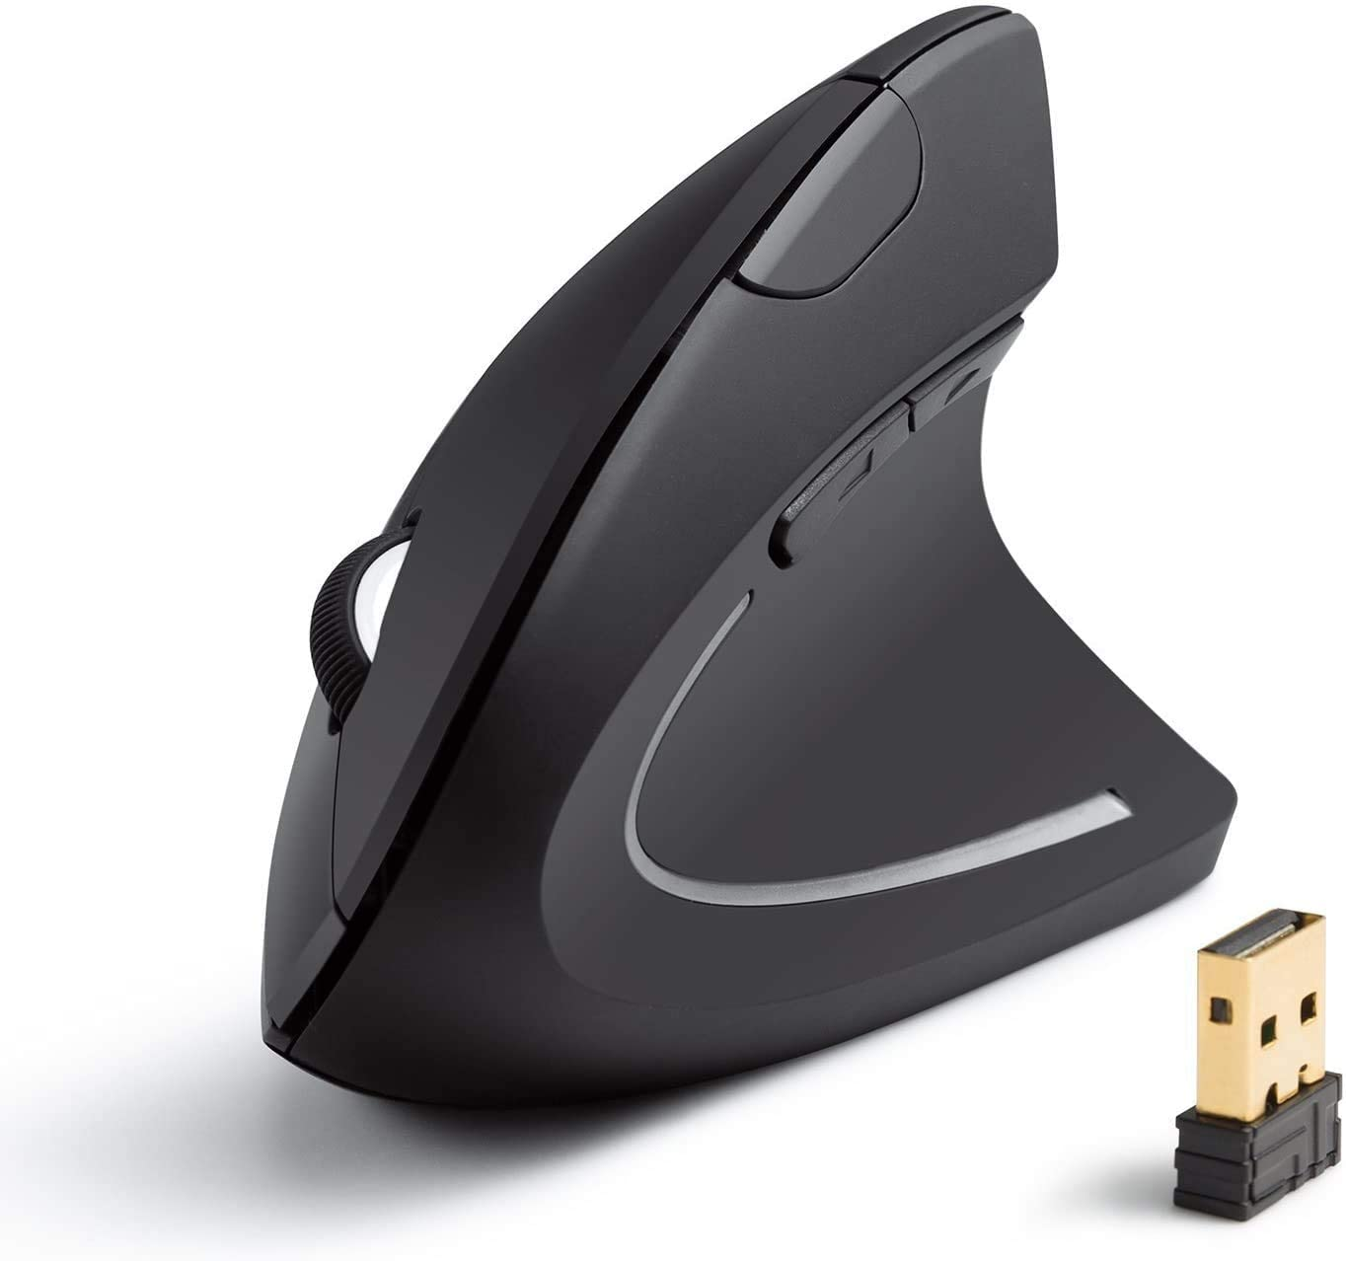
Mouse vertical

Slide 31
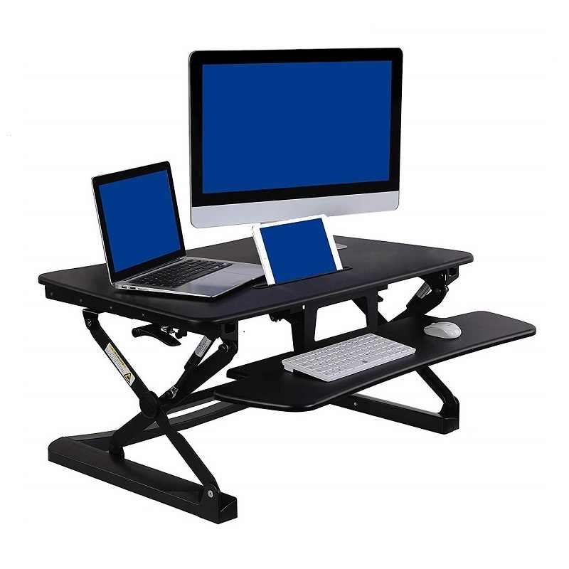
Plataforma stand up

Slide 32
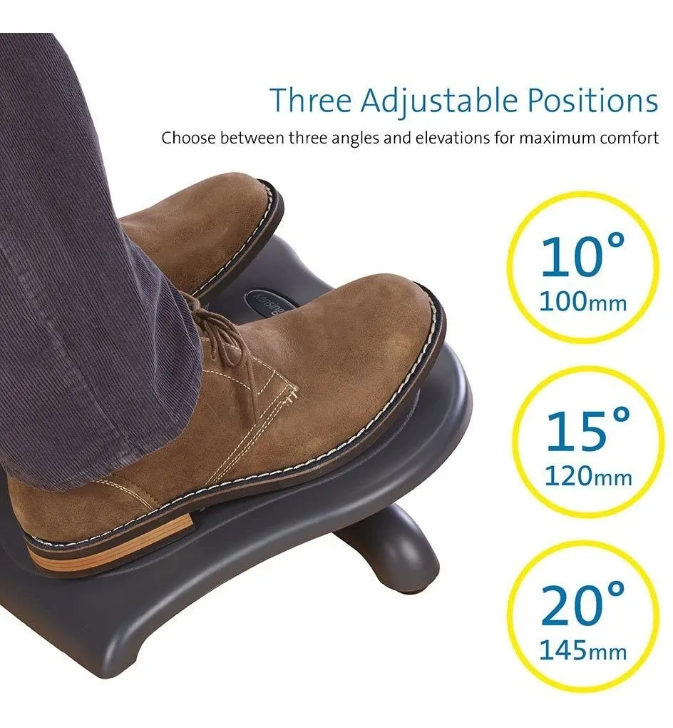
Soporte para pies

Slide 33
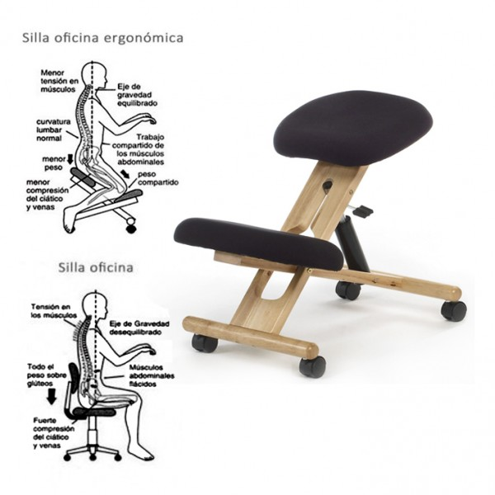
Silla de tortura ergonomica

Slide 34
Silla de tortura ergonomica

Slide 35
En conclusion

Slide 36
Conclusiones
Tomar pausas cada ~20’ / 30’
Hacer ejercicios de estiramiento descanso entre pausa y pausa.
Evitar torsiones o forzamientos de músculos (movimientos anti anti-naturales.)
Acomodar el entorno de trabajo para que se cómodo a nuestro tamaño
Tratar de ser conscientes si tomamos una postura inadecuada, y ver de corregirla.
Los ejercicios intentan “resetear” la postura.
Angulos rectos = “buenos”.
Musculos grandes , menos stress.

Slide 37
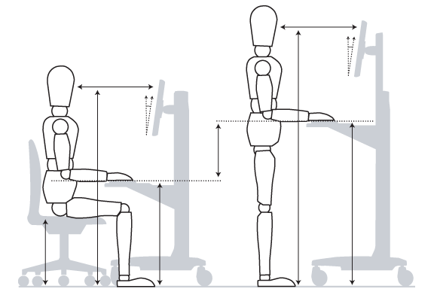
Conclusiones

Slide 38
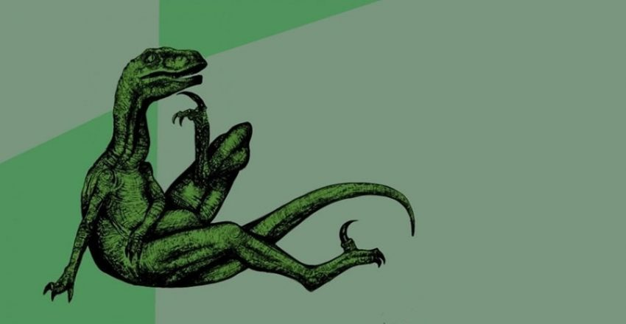
Preguntas?

Slide 39
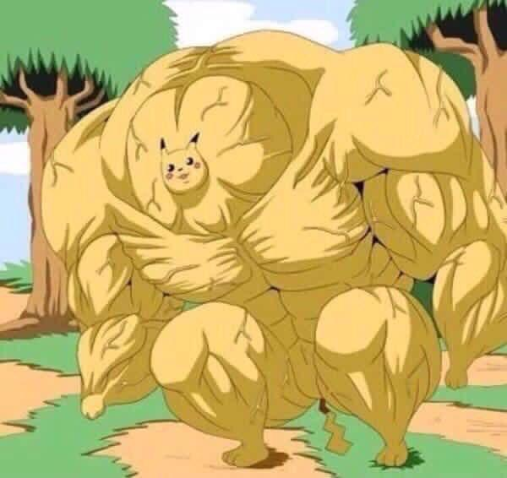
Gracias!

